Slide 1
STŘET ZÁJMŮ dle zák. č. 159/2006 Sb.
Zápisy do Centrálního registru oznámení

Slide 2
Informace od Ministerstva spravedlnosti
Seminář pro nově zvolené představitele obcí
dle 16.9. 2022 byla na všechny obce zaslána Ministerstvem spravedlnosti informace o povinnosti dle zákona o střetu zájmů v souvislosti s komunálními volbami
všechny obce jsou podpůrnými (zapisujícími) orgány
podpůrný orgán se do Centrálního registru oznámení přihlašuje prostřednictvím
JIP KAAS/Czech POINT na adrese https://cro.justice.cz/, kde zvolí záložku „Přihlásit se jako“ → „Podpůrný (zapisující) orgán“.

Slide 3
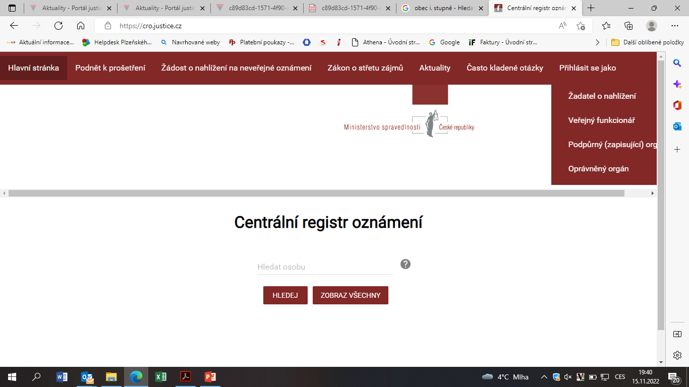
CRO
Seminář pro nově zvolené představitele obcí

Slide 4
Kdo je veřejným funkcionářem
Seminář pro nově zvolené představitele obcí
obec I. stupně
starosta – uvolněný, neuvolněný
místostarosta – POUZE UVOLNĚNÝ
člen rady, člen zastupitelstva – POUZE UVOLNĚNÝ
obec II. stupně
starosta – uvolněný, neuvolněný
místostarosta – uvolněný, neuvolněný
člen rady, člen zastupitelstva – POUZE UVOLNĚNÝ

Slide 5
Kdo je veřejným funkcionářem II.
Seminář pro nově zvolené představitele obcí
obec III. stupně
starosta – uvolněný, neuvolněný
místostarosta – uvolněný, neuvolněný
člen rady – uvolněný, neuvolněný
člen zastupitelstva – POUZE UVOLNĚNÝ
Zápisy do CRO se provádějí nejpozději do
15 dnů ode dne zahájení, nebo ukončení výkonu funkce.

Slide 6
Určení dne zahájení, ukončení funkce
Seminář pro nově zvolené představitele obcí
V případě funkce člena zastupitelstva je dnem zahájení výkonu funkce
druhý den voleb do zastupitelstva obce; tímto dnem bylo 24. září 2022.
K ukončení výkonu funkce členů zastupitelstva působících ve volebním
období v letech 2018 – 2022 došlo prvním dnem voleb, tedy 23. září
2022.
V případě funkce starosty, místostarosty a členů rady se dnem
zahájení výkonu funkce rozumí den zvolení do příslušné funkce
zastupitelstvem, tj. typicky den konání první ustavujícího zastupitelstva.
Tento den je zároveň považován za den ukončení
výkonu funkce starosty, místostarosty a členů rady
působících ve volebním období v letech 2018 – 2022.

Slide 7
Jaká oznámení se podávají?
Seminář pro nově zvolené představitele obcí
v souvislosti s komunálními volbami – vstupní, výstupní oznámení (i v případě, že byli do funkce znovu zvoleni) – povinnost podpůrného orgánu informovat o povinnosti podat oznámení do 30 dnů ode dne zápisu
v r. 2023 a další roky – průběžné oznámení vždy k 30. 6. - v r. 2023 bude období, za které se podává, buď celý rok 2022 (v případě znovuzvolení), nebo u nově zvolených - období ode dne zvolení do 31.12.2022

Slide 8
Dotazy
Seminář pro nově zvolené představitele obcí
v případě dotazů, problémů se zápisem využít emailový kontakt:
OSZ@msp.justice.cz

Slide 9
Děkuji za pozornost
Seminář pro nově zvolené představitele obcí
Mgr. Štěpánka Szabó, MBA
ředitelka KÚPK

